Slide 1
YATIRIM PROJELERİNİN UYGULANMASI

Slide 2
YATIRIM PROJELERİNİN AYIRT EDİCİ ÖZELLİKLERİ
Yatırım projelerinin uygulanmasında güçlükler yaşanılabilir.
Yatırım faaliyetleri özel uzmanlık gerektirir.
Yatırım faaliyetleri çok katılımlı bir süreçtir.
İçerisinde yatırım içermeyen faaliyetler de bulunur.
Yatırım projeleri uzun soluklu projelerdir ve riskler içerir.
Küçük hataların bile maddi sonuçları ağır olabilir.

Slide 3
YATIRIM PROJELERİNİN AYIRT EDİCİ ÖZELLİKLERİ
Hibe Sözleşmesi’ nde (Subsidy Contract) belirtilen yatırım projelerinin belirli özellikleri
Yatırım projeleri için avans ödemeleri bütçenin %20’ si kadardır ve iki taksit olarak talep edilebilir.
Projenin bittiği tarihten itibaren en az beş yıl süreyle proje ortakları projenin sürdürülebilirliğini sağlamakla yükümlüdürler.

Slide 4
YATIRIM FAALİYETLERİNİN DOĞRULAMA KAYNAKLARI
Restorasyon, koruma, onarım, yenileme ve inşaat faaliyetleri
İhale belgeleri
Teknik dökümanlar
Taraflar arasındaki yazışmalar
İzinler

Slide 5
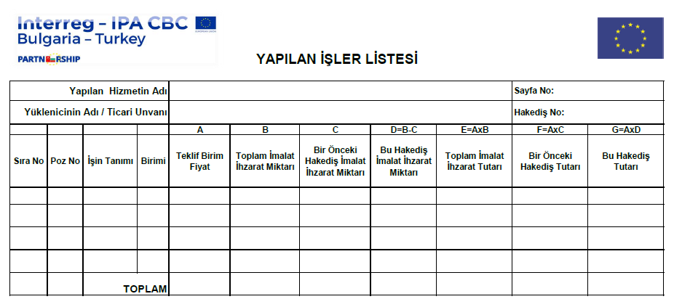
YATIRIM FAALİYETLERİNİN DOĞRULAMA KAYNAKLARI
Kabul tutanakları, hakediş raporları

Slide 6
YATIRIM FAALİYETLERİNİN DOĞRULAMA KAYNAKLARI
Mali kayıtlar
Yönetmeliklere göre düzenlenen belgeler
İnşaat tabelası, iş güvenliği uyarı levhaları
Yer teslim tutanağı, yapı kullanım izinleri
Yapım işi sırasında, öncesinde ve sonrasında işi belgeleyen kalitesi yüksek fotoğraflar
Yapım işinden sorumlu personelin görevlendirme belgeleri
Yapım işinin denetimine dair fotoğraflar, tutanaklar

Slide 7
GÜÇLÜKLER
Yatırım içermeyen (soft) faaliyetlerle, yapım işinin uyumu
Örneğin, projenin yatırım faaliyetlerinin bir parçası olarak yapım aşamasında olan yapılarda toplantı, eğitim, konferans ve bilgilendirme kampanyası yapılması planlanmaktadır. Yatırım faaliyetlerinin uygulanmasının gecikmesi, öngörülen yatırım içermeyen proje faaliyetlerinin uygulanmasının gecikmesine neden olacaktır.

Slide 8
GÜÇLÜKLER
Mevzuat gereği yapılacak işlerin bütçede öngürülmemesi
Çözüm: Projenin genelini riske atmamak için vakit kaybetmeden mali kaynak arayışına girişilmesi

Slide 9
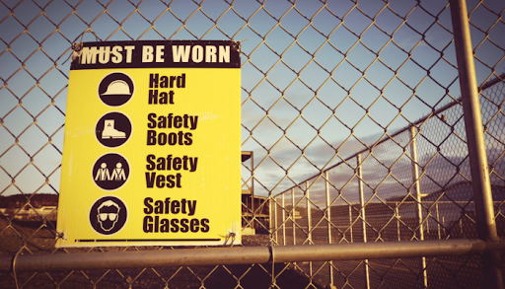
GÜÇLÜKLER
İş güvenliği önlemlerinin yeterince alınmamış olması
Çözüm: Gerekli ekipmanların temin edilmesi sağlanmalı ve işçilere iş güvenliğine dair eğitim verilmelidir.

Slide 10
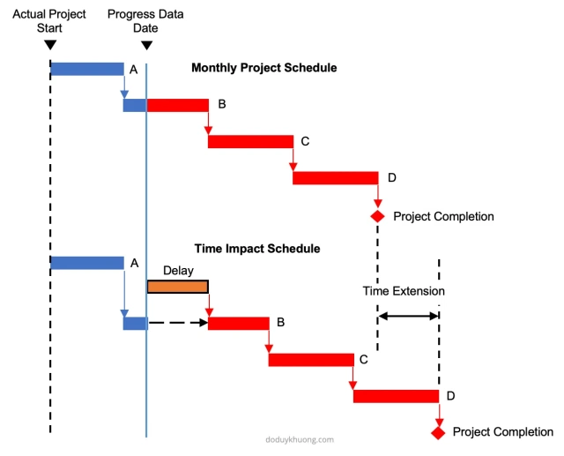
GÜÇLÜKLER
Değişiklik taleplerinin geç sunulması
Çözüm: Etkilenen faaliyetlerin süresinin projenin toplam süresini aşmayacak şekilde uzatılması talep edilebilir.

Slide 11
GÜÇLÜKLER
İhalelere güncel olmayan teknik belgelerle çıkılması
Çözüm: İhalelerin hazırlık aşaması büyük bir titizlikle yapılarak teknik bir çalışma grubu tarafından teknik belgelerin incelenmesi, ihale ilanı sırasında farkedilirse ihalenin iptali vb.

Slide 12
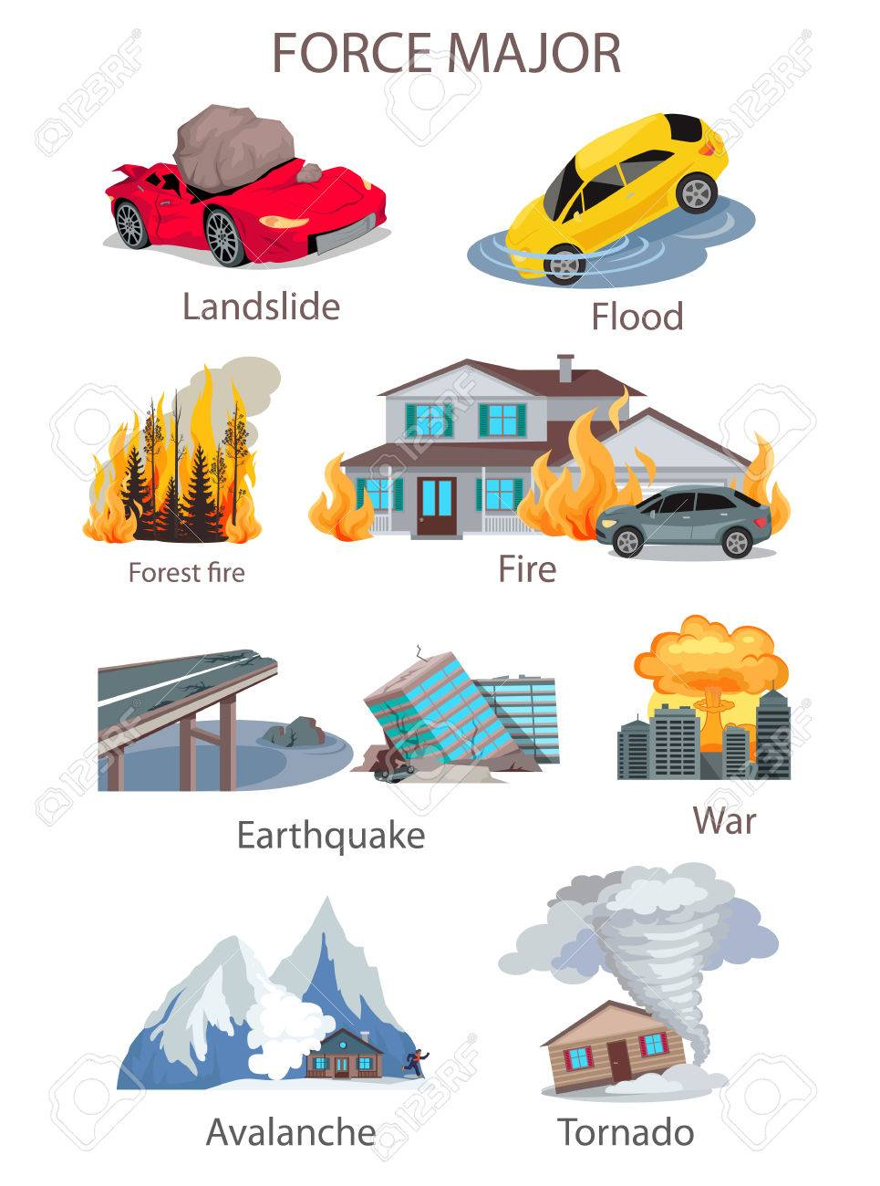
GÜÇLÜKLER
Mücbir bir sebebe
dayanmayan değişiklik talepleri
Çözüm: Projenin önceliklerine göre hareket edilerek temeli olmayan değişiklik talepleri için projenin zaman planı riske atılmamalıdır. Eğer değişiklik gerçekten gerekli ise gerekçelendirilmesi detaylıca yapılarak sunulmalıdır.

Slide 13
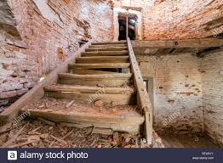
GÜÇLÜKLER
Yatırım faaliyetlerinin uygulanması sırasında ortaya çıkan ve öngörülmeyen koşullar
Çözüm: Projenin izleme uzmanı ile temasa geçilmelidir.

Slide 14
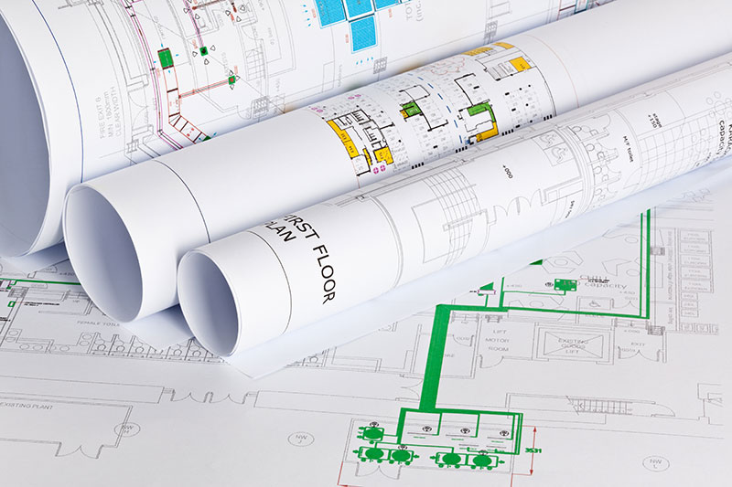
GÜÇLÜKLER
Yatırım faaliyetlerinin uygulanması için gerekli teknik belgelerdeki eksiklikler
Çözüm: İhale öncesinde teknik bir çalışma grubu oluşturularak varsa eksik çizimlerin giderilmesi.

Slide 15
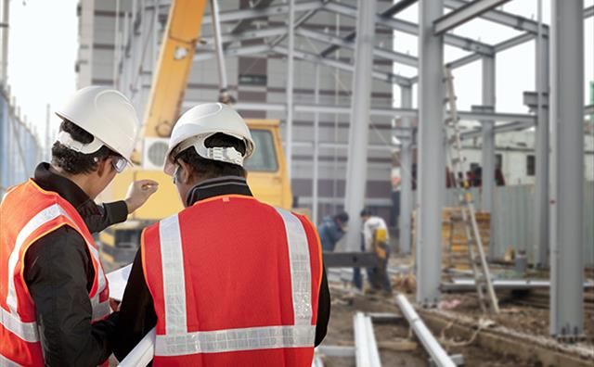
GÜÇLÜKLER
Yatırım faaliyetlerinin uygulanması sırasında yetersiz kontrol
Çözüm: Kontrol ekibinin periyodik olarak alanı kontrol ettiğine dair raporların oluşturulması.

Slide 16
TEŞEKKÜRLER!
OS Destek Ofisi Edirne
Adres: Saraçlar Cad. Eser Yavaş İş Merkezi No:21/6 Edirne
E-posta: jtsedirne@ab.gov.tr

